Slide 1
객체와 클래스
객체란? 클래스란?
객체의 생성과 사용 방법
클래스 선언의 기초 문법
클래스의 정적 구성 요소

Slide 2
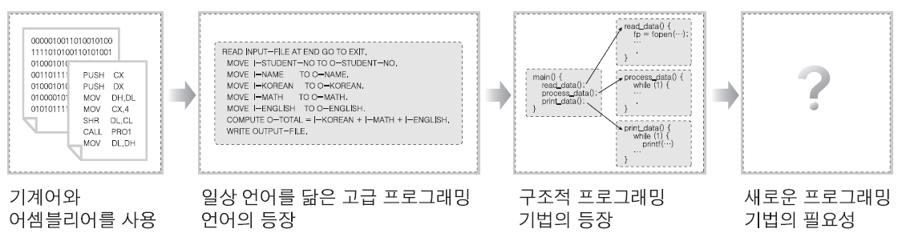
객체와 클래스
01. 객체와 클래스
프로그래밍 기술의 변천
    • 프로그래밍 기술의 변천 과정

Slide 3
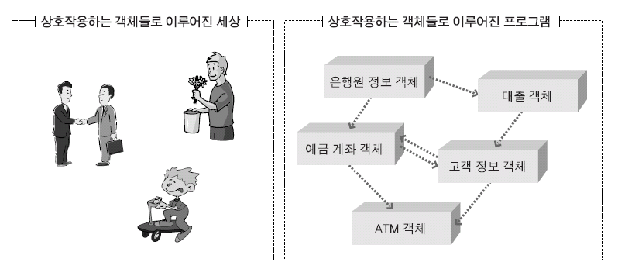
객체와 클래스
01. 객체와 클래스
프로그래밍 기술의 변천
    • 현실세계를 모방한 객체지향 프로그래밍 기법

Slide 4
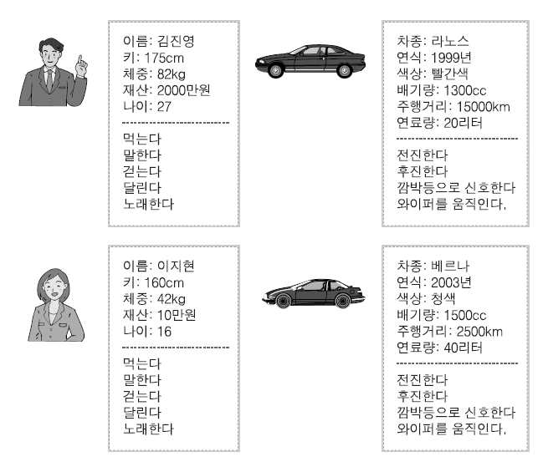
객체와 클래스
01. 객체와 클래스
객체를 어떻게 표현할 것인가?
    • 특성으로 묘사되고 행동으로 상호작용하는 현실세계의 객체들

Slide 5
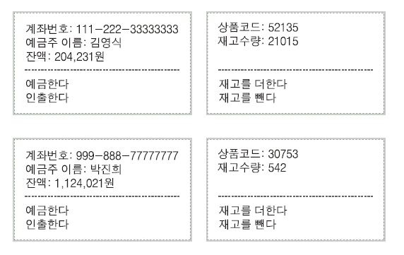
객체와 클래스
01. 객체와 클래스
객체를 어떻게 표현할 것인가?
    • 데이터와 기능으로 표현되는 프로그램 상의 객체들

Slide 6
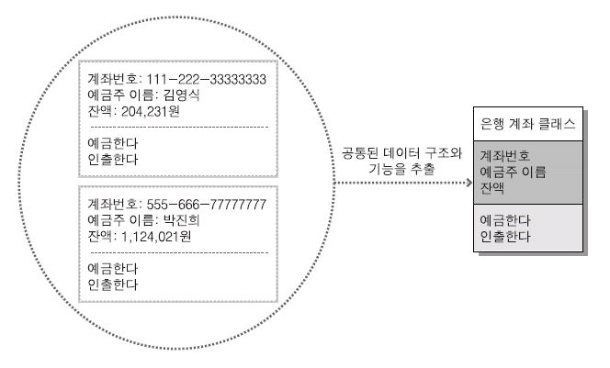
객체와 클래스
01. 객체와 클래스
객체를 어떻게 표현할 것인가?
    • 같은 종류 객체들의 공통된 데이터 구조와 기능을 정의하는 클래스

Slide 7
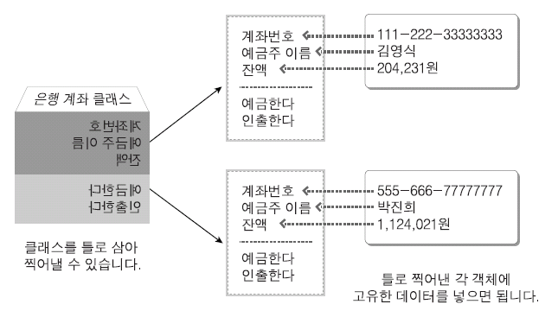
객체와 클래스
01. 객체와 클래스
객체를 어떻게 표현할 것인가?
    • 객체를 생성하는 틀로 사용되는 클래스

Slide 8
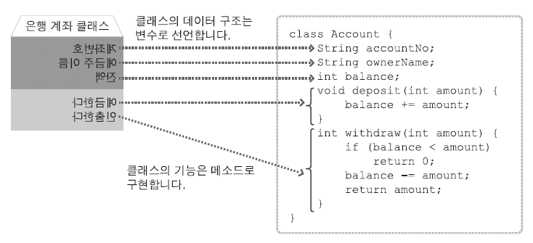
객체와 클래스
01. 객체와 클래스
객체를 누가, 언제 만드는가?
    • 개념적인 클래스와 자바의 클래스

Slide 9
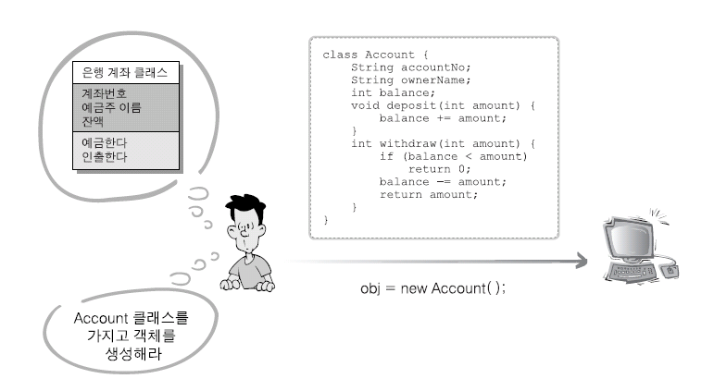
객체와 클래스
01. 객체와 클래스
객체를 누가, 언제 만드는가?
    • 클래스의 선언과 객체의 생성

Slide 10
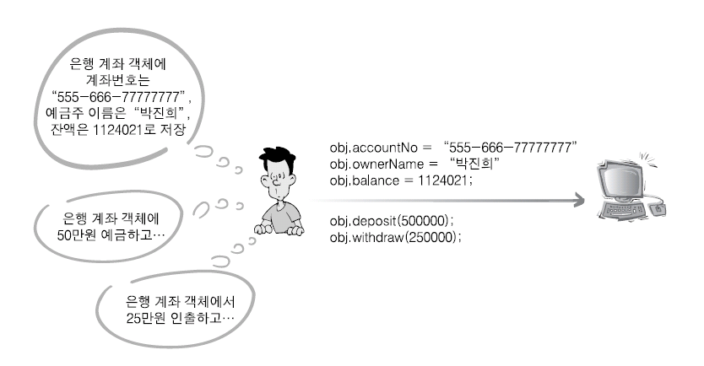
객체와 클래스
01. 객체와 클래스
객체를 누가, 언제 만드는가?
    • 생성된 객체의 이용

Slide 11
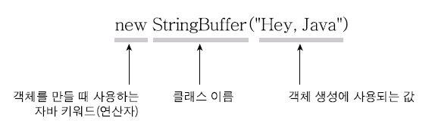
객체와 클래스
02. 객체의 생성과 사용
객체를 생성하는 방법
    • 객체를 생성하는 식

Slide 12
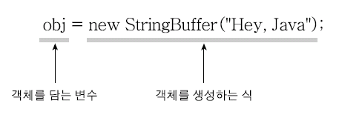
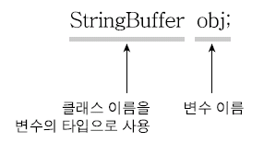
객체와 클래스
02. 객체의 생성과 사용
객체를 생성하는 방법
    • 객체를 생성하는 명령문
    • 객체를 담는 변수의 선언

Slide 13
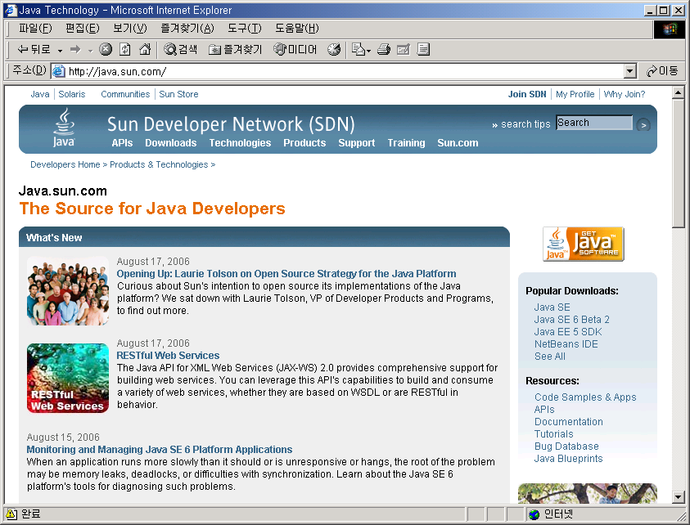
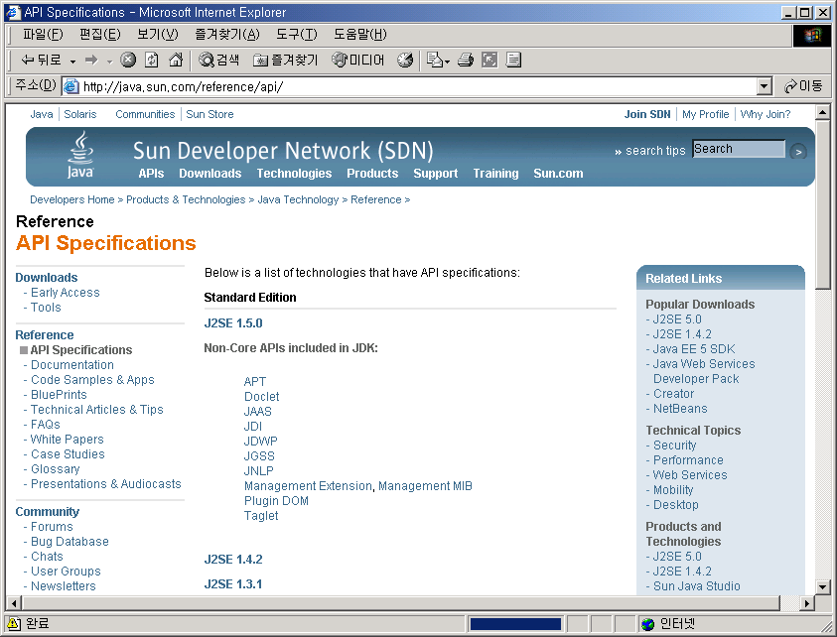
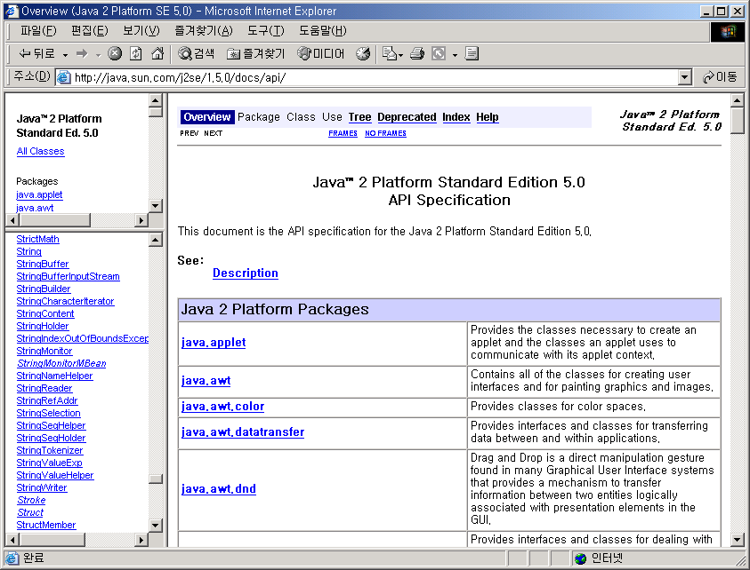
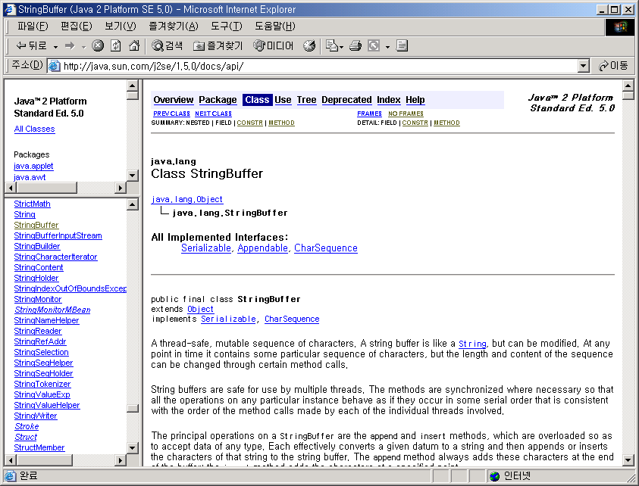
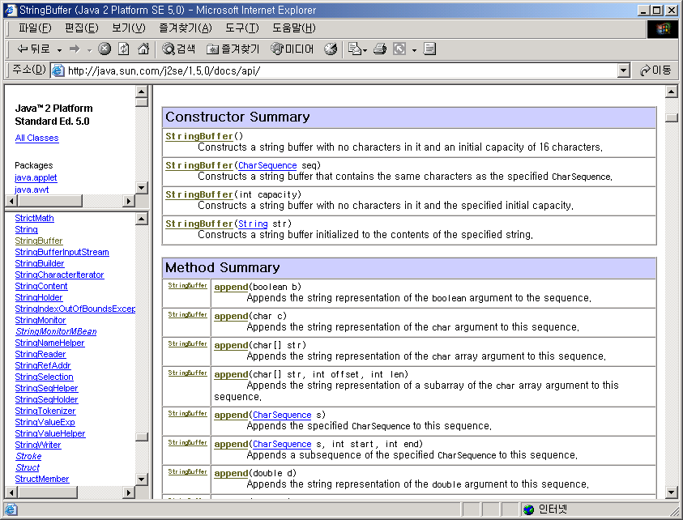
객체와 클래스
02. 객체의 생성과 사용
객체의 기능을 사용하는 방법
    • http://java.sun.com의 API 규격서 홈페이지

Slide 14
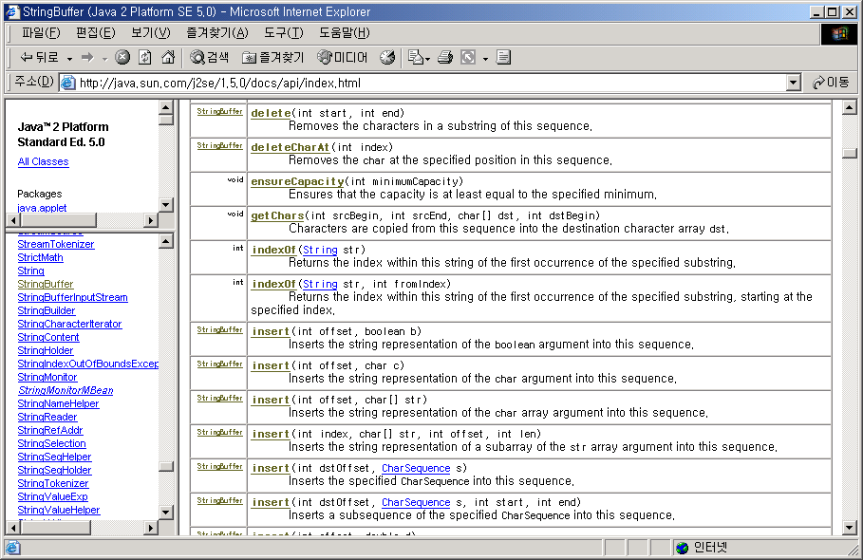
객체와 클래스
02. 객체의 생성과 사용
객체의 기능을 사용하는 방법
    • 예제에서 사용할 StringBuffer 클래스의 메소드
이 절에서 사용할 메소드

Slide 15
객체와 클래스
02. 객체의 생성과 사용
객체의 기능을 사용하는 방법
    • deleteCharAt 메소드의 호출 방법
    • insert 메소드의 호출 방법

Slide 16
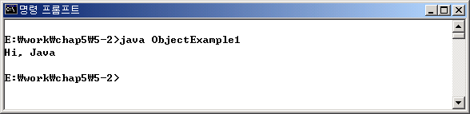
객체와 클래스
02. 객체의 생성과 사용
객체의 기능을 사용하는 방법
    [예제 5-1] StringBuffer 객체를 생성하고 사용하는 예
1
2
3
4
5
6
7
8
9
10
class ObjectExample1 {
public static void main(String args[]) {
StringBuffer obj;
obj = new StringBuffer("Hey, Java");
obj.deleteCharAt(1);
obj.deleteCharAt(1);
obj.insert(1, 'i');
System.out.println(obj);
}
}
변수 선언
객체 생성
메소드 호출
System.out.println 메소드에는 이렇게
StringBuffer 객체를 넘겨줄 수도 있습니다.

Slide 17
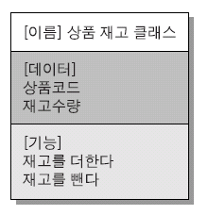
객체와 클래스
03. 클래스 선언의 기초 문법
클래스를 선언하는 방법
    • 클래스의 정의
      - 요구사항을 분석하고 설계하는 과정에서 정의됨

Slide 18
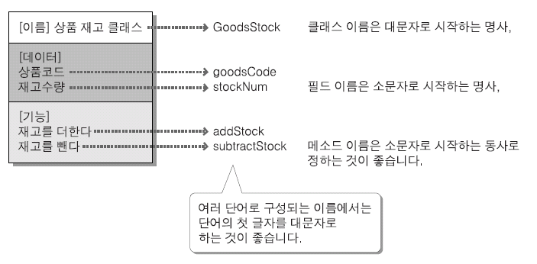
객체와 클래스
03. 클래스 선언의 기초 문법
클래스를 선언하는 방법
    • 클래스의 선언
      - 제일 먼저 해야할 일은 정의된 클래스와 필드, 메소드 이름을 정하는 것

Slide 19
객체와 클래스
03. 클래스 선언의 기초 문법
클래스를 선언하는 방법
    [예제 5-2] GoodsStock 클래스 – 상품 재고 클래스
1
2
3
4
5
6
7
8
9
10
11
12
13
class GoodsStock {
String goodsCode;
int stockNum;
void addStock(int amount) {
stockNum += amount;
}
int subtractStock(int amount) {
if (stockNum < amount)
return 0;
stockNum -= amount;
return amount;
}
}
클래스 선언을 시작하는 키워드
상품코드에 해당하는 필드
재고수량에 해당하는 필드
재고를 더한다 기능에 해당하는 메소드
재고를 뺀다 기능에 해당하는 메소드

Slide 20
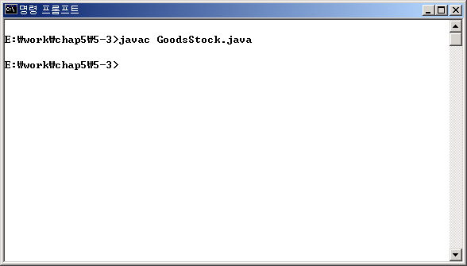
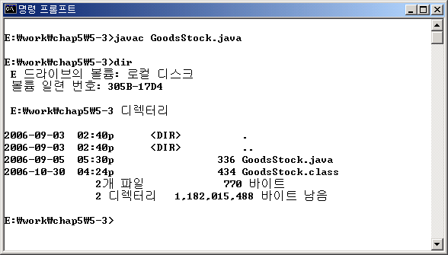
객체와 클래스
03. 클래스 선언의 기초 문법
클래스를 선언하는 방법
    • 선언된 클래스의 컴파일 방법

Slide 21


객체와 클래스
03. 클래스 선언의 기초 문법
선언된 클래스의 사용
    • 객체의 생성
    • 필드의 사용
    • 메소드의 호출

Slide 22
객체와 클래스
03. 클래스 선언의 기초 문법
선언된 클래스의 사용
    [예제 5-3] GoodsStock 클래스의 객체를 생성해서 사용하는 프로그램
1
2
3
4
5
6
7
8
9
10
11
12
13
class ClassExample1 {
public static void main(String args[]) {
GoodsStock obj;
obj = new GoodsStock();
obj.goodsCode = "52135";
obj.stockNum = 200;
System.out.println("상품코드:" + obj.goodsCode);
System.out.println("재고수량:" + obj.stockNum);
obj.addStock(1000);
System.out.println("상품코드:" + obj.goodsCode);
System.out.println("재고수량:" + obj.stockNum);
}
}
변수 선언
객체 생성
필드에 값을 대입
필드 값 사용
메소드 호출
필드 값 사용

Slide 23
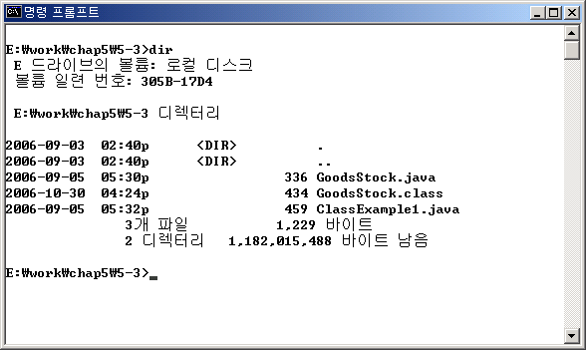
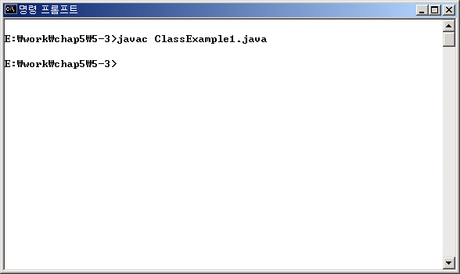
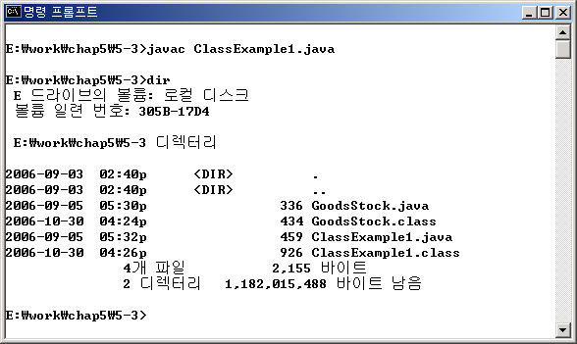
객체와 클래스
03. 클래스 선언의 기초 문법
선언된 클래스의 사용
    • 프로그램의 컴파일

Slide 24
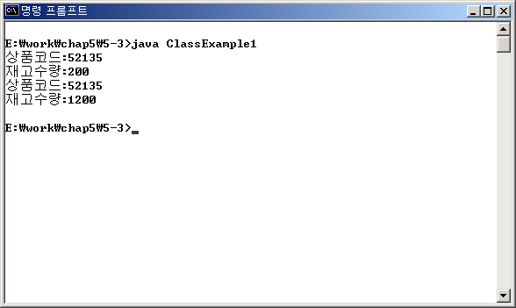
객체와 클래스
03. 클래스 선언의 기초 문법
선언된 클래스의 사용
    • 프로그램의 실행

Slide 25
객체와 클래스
03. 클래스 선언의 기초 문법
생성자
    • JDK 라이브러리 클래스의 객체 생성 방법
    • 직접 선언한 GoodsStock 클래스의 객체 생성 방법
obj = new StringBuffer(“Hey, Java”);
이렇게 할 수는 없을까?
obj = new GoodsStock();
obj.goodsCode = “52135”;
obj.stockNum = 200;
obj = new GoodsStock(“52135”, 200);

Slide 26
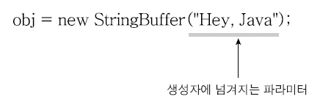
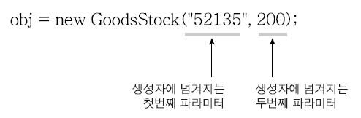
객체와 클래스
03. 클래스 선언의 기초 문법
생성자
    • 생성자(constructor)란?
      객체가 생성되고 나서 실행해야할 명령문을 써 두는 부분
      클래스 안에 선언함
      메소드처럼 파라미터를 넘겨줄 수 있음

Slide 27
객체와 클래스
03. 클래스 선언의 기초 문법
생성자
    [예제 5-4] 생성자를 추가한 GoodsStock 클래스 – 상품 재고 클래스
1
2
3
4
5
6
7
8
9
10
11
12
13
14
15
16
17
class GoodsStock {
String goodsCode;
int stockNum;
GoodsStock(String code, int num) {
goodsCode = code;
stockNum = num;
}
void addStock(int amount) {
stockNum += amount;
}
int subtractStock(int amount) {
if (stockNum < amount)
return 0;
stockNum -= amount;
return amount;
}
}
생성자(constructor)

Slide 28
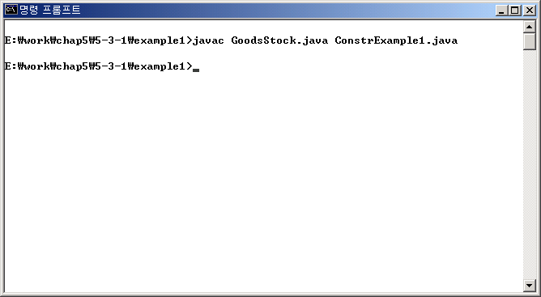
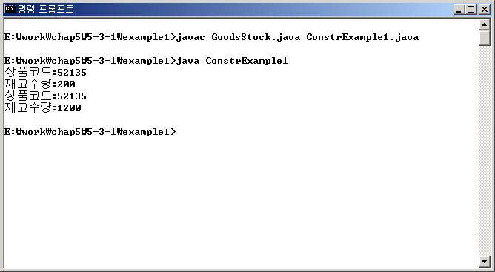
객체와 클래스
03. 클래스 선언의 기초 문법
생성자
    [예제 5-5] 선언된 생성자를 이용하여 객체를 생성하는 프로그램
1
2
3
4
5
6
7
8
9
10
11
class ConstrExample1 {
public static void main(String args[]) {
GoodsStock obj;
obj = new GoodsStock("52135", 200);
System.out.println("상품코드:" + obj.goodsCode);
System.out.println("재고수량:" + obj.stockNum);
obj.addStock(1000);
System.out.println("상품코드:" + obj.goodsCode);
System.out.println("재고수량:" + obj.stockNum);
}
}

Slide 29
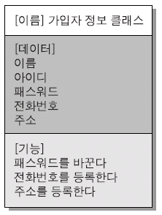
객체와 클래스
03. 클래스 선언의 기초 문법
둘 이상의 생성자
    • 둘 이상의 생성자가 필요한 클래스
      어떤 가입자는 이름, 아이디, 패스워드만 입력하고
      어떤 가입자는 이름, 아이디, 패스워드, 전화번호, 주소까지 입력한다면?

Slide 30
객체와 클래스
03. 클래스 선언의 기초 문법
둘 이상의 생성자
    [예제 5-6] 두 개의 생성자를 갖는 클래스 – 가입자 정보 클래스
1
2
3
4
5
6
7
8
9
10
11
12
13
14
15
16
17
18
19
20
21
22
23
24
25
class SubscriberInfo {
String name, id, password;
String phoneNo, address;
SubscriberInfo(String name, String id, String password) {
this.name = name;
this.id = id;
this.password = password;
}
SubscriberInfo(String name, String id, String password, String phoneNo, String address) {
this.name = name;
this.id = id;
this.password = password;
this.phoneNo = phoneNo;
this.address = address;
}
void changePassword(String password) {
this.password = password;
}
void setPhoneNo(String phoneNo) {
this.phoneNo = phoneNo;
}
void setAddress(String address) {
this.address = address;
}
}
3개의 파라미터를
받는 생성자
5개의 파라미터를
받는 생성자
파라미터 변수와 필드의 이름이 같을 때는
필드 이름 앞에 this.을 붙여서 구분해야 합니다.

Slide 31
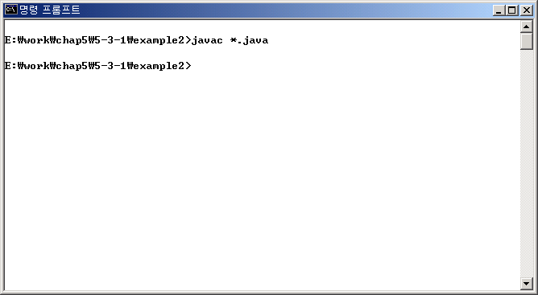
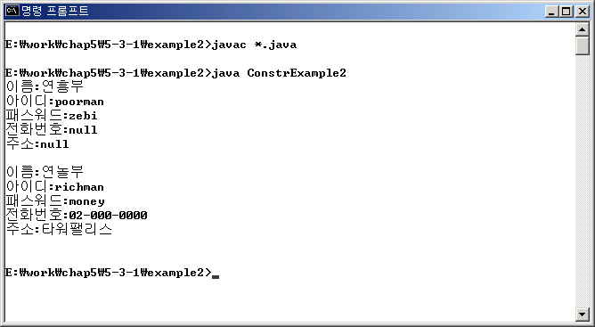
객체와 클래스
03. 클래스 선언의 기초 문법
둘 이상의 생성자
    [예제 5-7] 두 개의 생성자를 갖는 클래스의 객체를 생성하는 프로그램
1
2
3
4
5
6
7
8
9
10
11
12
13
14
15
16
17
class ConstrExample2 {
public static void main(String args[]) {
SubscriberInfo obj1, obj2;
obj1 = new SubscriberInfo("연흥부", "poorman", "zebi");
obj2 = new SubscriberInfo("연놀부", "richman", "money",
"02-000-0000", "타워팰리스");
printSubscriberInfo(obj1);
printSubscriberInfo(obj2);
}
static void printSubscriberInfo(SubscriberInfo obj) {
System.out.println("이름:" + obj.name);
System.out.println("아이디:" + obj.id);
System.out.println("패스워드:" + obj.password);
System.out.println("전화번호:" + obj.phoneNo);
System.out.println("주소:" + obj.address);
System.out.println();
}
}
3개의 파라미터를 받는
생성자를 호출
5개의 파라미터를 받는
생성자를 호출
SubscriberInfo 객체의
필드 값을 모두 출력하는
메소드

Slide 32
객체와 클래스
03. 클래스 선언의 기초 문법
둘 이상의 생성자
    • 필드의 디폴트 값
데이터 타입 |  | 디폴트 값
수치 타입 | byte | 0
 | short
 | int
 | long
 | char
 | float
 | double
불리언 타입 | boolean | false
레퍼런스 타입 | 그 밖의 모든 타입 | null

Slide 33
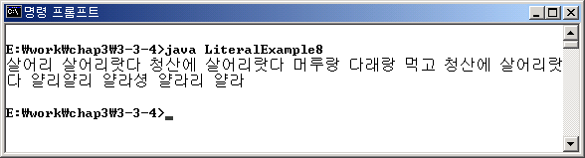
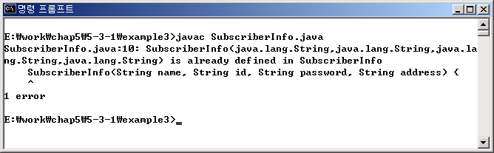
객체와 클래스
03. 클래스 선언의 기초 문법
둘 이상의 생성자
    [예제 5-8] 두 개의 생성자를 갖는 클래스 – 잘못된 예
1
2
3
4
5
6
7
8
9
10
11
12
13
14
15
16
17
18
19
20
21
22
23
24
25
class SubscriberInfo {
String name, id, password;
String phoneNo, address;
SubscriberInfo(String name, String id, String password, String phoneNo) {
this.name = name;
this.id = id;
this.phoneNo = phoneNo;
this.password = password;
}
SubscriberInfo(String name, String id, String password, String address) {
this.name = name;
this.id = id;
this.password = password;
this.address = address;
}
void changePassword(String password) {
this.password = password;
}
void setPhoneNo(String phoneNo) {
this.phoneNo = phoneNo;
}
void setAddress(String address) {
this.address = address;
}
}
파라미터 변수의 이름만
다를 뿐 타입, 수, 순서가
똑같습니다.

Slide 34
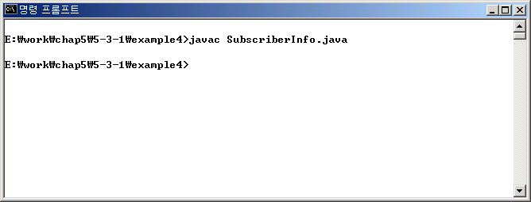
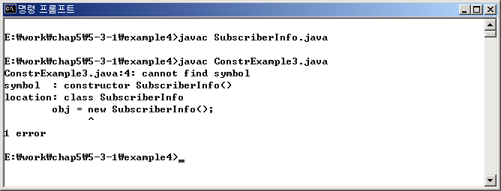
객체와 클래스
03. 클래스 선언의 기초 문법
생성자의 파라미터
    [예제 5-9] 생성자에 파라미터를 넘겨주지 않고 객체를 생성하는 프로그램
1
2
3
4
5
6
7
8
9
10
11
12
13
14
15
class ConstrExample3 {
public static void main(String args[]) {
SubscriberInfo obj;
obj = new SubscriberInfo(); // 파라미터 없이 객체를 생성합니다.
printSubscriberInfo(obj);
}
static void printSubscriberInfo(SubscriberInfo obj) {
System.out.println("이름:" + obj.name);
System.out.println("아이디:" + obj.id);
System.out.println("패스워드:" + obj.password);
System.out.println("전화번호:" + obj.phoneNo);
System.out.println("주소:" + obj.address);
System.out.println();
}
}
[예제 5-6]의 클래스

Slide 35
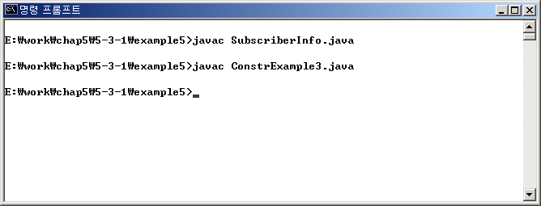
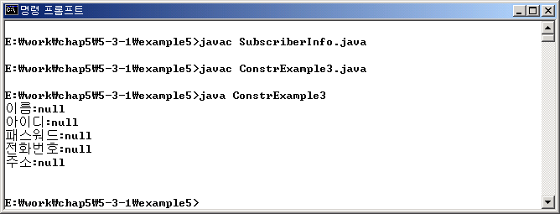
객체와 클래스
03. 클래스 선언의 기초 문법
생성자의 파라미터
    [예제 5-10] no-arg constructor를 추가한 SubscriberInfo 클래스
1
2
3
4
5
6
7
8
9
10
11
12
13
14
15
16
17
18
19
20
21
22
23
24
25
26
27
class SubscriberInfo {
String name, id, password;
String phoneNo, address;
SubscriberInfo() {
}
SubscriberInfo(String name, String id, String password) {
this.name = name;
this.id = id;
this.password = password;
}
SubscriberInfo(String name, String id, String password, String phoneNo, String address) {
this.name = name;
this.id = id;
this.password = password;
this.phoneNo = phoneNo;
this.address = address;
}
void changePassword(String password) {
this.password = password;
}
void setPhoneNo(String phoneNo) {
this.phoneNo = phoneNo;
}
void setAddress(String address) {
this.address = address;
}
}
no-arg constructor(파라미터 변수가 없는 생성자)를 추가합니다.
[예제 5-10]의 클래스
[예제 5-10]의 클래스
[예제 5-9]의 프로그램
[예제 5-9]의 프로그램

Slide 36
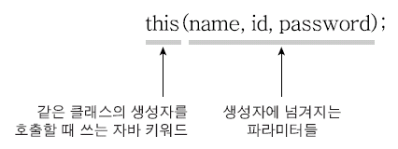
객체와 클래스
03. 클래스 선언의 기초 문법
생성자의 호출
    • 생성자 안에서 다른 생성자를 호출하는 방법
      : this 키워드를 사용

Slide 37
객체와 클래스
03. 클래스 선언의 기초 문법
생성자의 호출
    [예제 5-11] 생성자에서 생성자를 호출하는 클래스의 예
1
2
3
4
5
6
7
8
9
10
11
12
13
14
15
16
17
18
19
20
21
22
23
24
25
class SubscriberInfo {
String name, id, password;
String phoneNo, address;
SubscriberInfo() {
}
SubscriberInfo(String name, String id, String password) {
this.name = name;
this.id = id;
this.password = password;
}
SubscriberInfo(String name, String id, String password, String phoneNo, String address) {
this(name, id, password);
this.phoneNo = phoneNo;
this.address = address;
}
void changePassword(String password) {
this.password = password;
}
void setPhoneNo(String phoneNo) {
this.phoneNo = phoneNo;
}
void setAddress(String address) {
this.address = address;
}
}
String 타입의 파라미터 3개를 받는
생성자를 호출합니다.

Slide 38
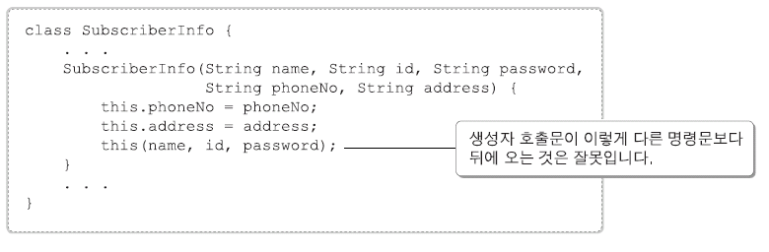
객체와 클래스
03. 클래스 선언의 기초 문법
생성자의 호출
    • 생성자 안에서 다른 생성자를 호출할 때 주의할 점
      : 생성자 호출문은 생성자 안에서 첫번째 명령문이어야 함

Slide 39
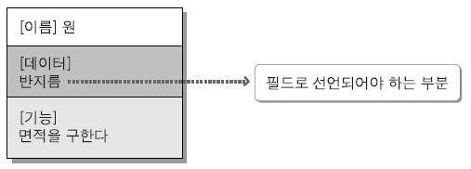
객체와 클래스
03. 클래스 선언의 기초 문법
필드
    • 예제에서 사용할 클래스

Slide 40
객체와 클래스
03. 클래스 선언의 기초 문법
필드
    [예제 5-12] 필드의 선언 예
1
2
3
4
5
6
7
8
9
10
11
class Circle {
double radius ; // 필드
Circle(double radius ) { // 생성자
this.radius = radius;
}
double getArea() { // 메소드
double area ;
area = radius * radius * 3.14;
return area;
}
}

Slide 41
객체와 클래스
03. 클래스 선언의 기초 문법
필드
    [예제 5-13] 필드, 메소드, 생성자의 위치를 바꾼 Circle 클래스
1
2
3
4
5
6
7
8
9
10
11
class Circle {
Circle(double radius) {
this.radius = radius;
}
double getArea() {
double area;
area = radius * radius * 3.14;
return area;
}
double radius;
}
필드의 선언 위치와 사용 위치는
서로 바뀌어도 상관이 없습니다.

Slide 42
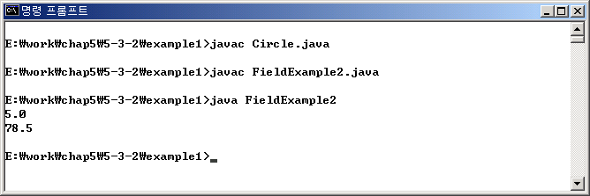
객체와 클래스
03. 클래스 선언의 기초 문법
필드
    [예제 5-14] Circle 클래스 안에 선언된 필드를 사용하는 프로그램
1
2
3
4
5
6
7
8
9
class FieldExample2 {
public static void main(String args[]) {
Circle obj = new Circle(0.0);
obj.radius = 5.0; // Circle 클래스의 필드에 값을 대입
double area = obj.getArea();
System.out.println(obj.radius); // Circle 클래스의 필드 값을 출력
System.out.println(area);
}
}

Slide 43
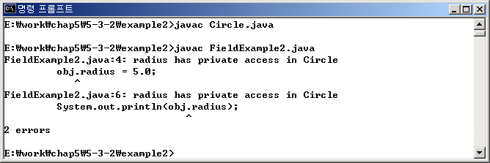
객체와 클래스
03. 클래스 선언의 기초 문법
필드
    [예제 5-15] private 필드를 갖는 클래스의 예
1
2
3
4
5
6
7
8
9
10
11
class Circle {
private double radius;
Circle(double radius) {
this.radius = radius;
}
double getArea() {
double area;
area = radius * radius * 3.14;
return area;
}
}
클래스 외부 접근을 금지시키는 키워드
하지만 클래스 내부에서의 접근은
가능합니다.

Slide 44
객체와 클래스
03. 클래스 선언의 기초 문법
필드
    [예제 5-16] 여러 가지 형태의 필드 선언문을 포함하는 클래스
1
2
3
4
5
class SomeClass1 {
int a, b; // 여러 필드들을 한꺼번에 선언하는 선언문
double c = 1.2; // 초기값을 지정하는 선언문
double d = c * 2; // 다른 필드의 값을 초기값으로 사용하는 선언문
}

Slide 45
객체와 클래스
03. 클래스 선언의 기초 문법
필드
    [예제 5-17] 잘못된 필드 선언문을 포함하는 클래스
1
2
3
4
5
class SomeClass2 {
int a, b;
double d = c * 2; // 잘못된 선언문
double c = 1.2;
}

Slide 46
객체와 클래스
03. 클래스 선언의 기초 문법
필드
    [예제 5-18] final 필드를 포함하는 클래스 (1) – 올바른 예
1
2
3
class Square {
final int sideLength = 10; // 올바른 선언문
}

Slide 47
객체와 클래스
03. 클래스 선언의 기초 문법
필드
    [예제 5-19] final 필드를 포함하는 클래스 (2) – 올바른 예
1
2
3
4
5
6
class Square {
final int sideLength; // 선언문에서는 초기화 하지 않았지만
Square(int sideLength) {
this.sideLength = sideLength; // 생성자 안에서 초기화했음
}
}

Slide 48
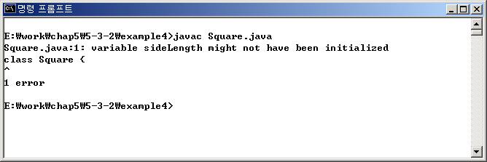
객체와 클래스
03. 클래스 선언의 기초 문법
필드
    [예제 5-20] final 필드를 포함하는 클래스 (3) – 잘못된 예
1
2
3
class Square {
final int sideLength; // 잘못된 선언문
}

Slide 49
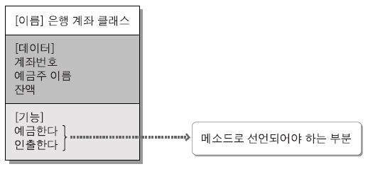
객체와 클래스
03. 클래스 선언의 기초 문법
메소드
    • 예제로 사용할 클래스

Slide 50
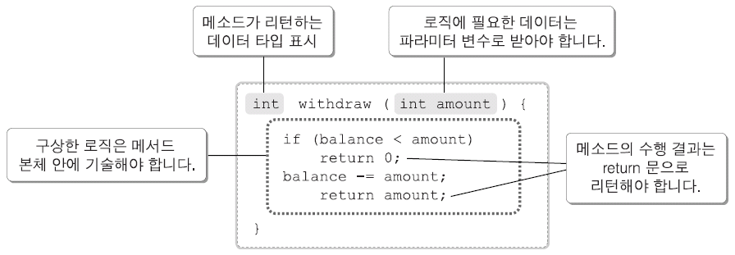
객체와 클래스
03. 클래스 선언의 기초 문법
메소드
    • 메소드를 선언하는 방법

Slide 51
객체와 클래스
03. 클래스 선언의 기초 문법
메소드
    [예제 5-21] 클래스의 기능을 구현하는 메소드 선언
1
2
3
4
5
6
7
8
9
10
11
12
13
14
15
16
17
18
19
class Account {
String accountNo; // 계좌번호
String ownerName; // 예금주 이름
int balance; // 잔액
Account(String accountNo, String ownerName, int balance) { // 생성자
this.accountNo = accountNo;
this.ownerName = ownerName;
this.balance = balance;
}
void deposit(int amount) {
balance += amount;
}
int withdraw(int amount) {
if (balance < amount)
return 0;
balance -= amount;
return amount;
}
}
리턴 값이 없음을 표시하는 자바 키워드
“예금한다” 기능을 구현하는 메소드 선언
“인출한다” 기능을 구현하는 메소드 선언

Slide 52
객체와 클래스
03. 클래스 선언의 기초 문법
메소드
    • 특정 객체에 속하는 메소드의 호출 방법
obj1.deposit(1000000);
객체 변수 이름
메소드 이름

Slide 53
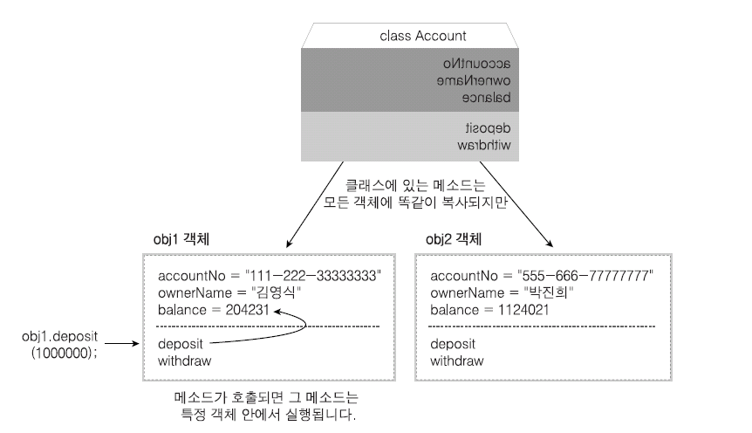
객체와 클래스
03. 클래스 선언의 기초 문법
메소드
    • 객체의 컨텍스트 안에서 실행되는 메소드

Slide 54
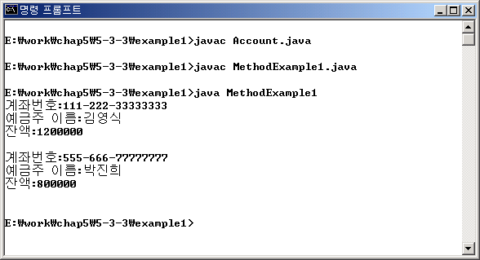
객체와 클래스
03. 클래스 선언의 기초 문법
메소드
    [예제 5-22] Account 객체의 메소드를 호출하는 프로그램
1
2
3
4
5
6
7
8
9
10
11
12
13
14
15
16
class MethodExample1 {
public static void main(String args[]) {
Account obj1 = new Account("111-222-33333333", "김영식", 200000);
Account obj2 = new Account("555-666-77777777", "박진희", 1000000);
obj1.deposit(1000000);
obj2.withdraw(200000);
printAccount(obj1);
printAccount(obj2);
}
static void printAccount(Account obj) {
System.out.println("계좌번호:" + obj.accountNo);
System.out.println("예금주 이름:" + obj.ownerName);
System.out.println("잔액:" + obj.balance);
System.out.println(); // 줄 바꿈 문자 출력
}
}
메소드 호출

Slide 55
객체와 클래스
03. 클래스 선언의 기초 문법
클래스 내부에서의 메소드 호출
    [예제 5-23] 정수 배열의 통계를 내는 클래스
1
2
3
4
5
6
7
8
9
10
11
12
class Numbers {
int num[];
Numbers(int num[]) { // 생성자
this.num = num;
}
int getTotal() { // 배열의 합계를 구하는 메소드
int total = 0;
for (int cnt = 0; cnt < num.length; cnt++)
total += num[cnt];
return total;
}
}
1
2
3
4
5
6
7
8
9
10
11
12

Slide 56

객체와 클래스
03. 클래스 선언의 기초 문법
클래스 내부에서의 메소드 호출
    • 메소드 호출 방법

Slide 57
객체와 클래스
03. 클래스 선언의 기초 문법
클래스 내부에서의 메소드 호출
    [예제 5-24] 정수 배열의 통계를 내는 클래스 – 평균 계산 기능 추가
1
2
3
4
5
6
7
8
9
10
11
12
13
14
15
16
17
18
class Numbers {
int num[];
Numbers(int num[]) {
this.num = num;
}
int getTotal() { // 합계를 구하는 메소드
int total = 0;
for (int cnt = 0; cnt < num.length; cnt++)
total += num[cnt];
return total;
}
int getAverage() { // 평균을 구하는 메소드
int total;
total = getTotal();
int average = total / num.length;
return average;
}
}
같은 클래스 내의 메소드 호출

Slide 58

객체와 클래스
03. 클래스 선언의 기초 문법
클래스 내부에서의 메소드 호출
    [예제 5-25] Numbers 클래스를 사용하는 프로그램
1
2
3
4
5
6
7
8
9
10
class MethodExample2 {
public static void main(String args[]) {
int arr[] = { 10, 20, 30, 40, 50, 60, 70, 80, 90, 100 };
Numbers obj = new Numbers(arr);
int total = obj.getTotal();
int average = obj.getAverage();
System.out.println("합계 = " + total);
System.out.println("평균 = " + average);
}
}

Slide 59

객체와 클래스
03. 클래스 선언의 기초 문법
익셉션을 밖으로 던지는 메소드
    [예제 5-26] Numbers 객체의 메소드가 익셉션을 발생하는 예
1
2
3
4
5
6
7
8
class MethodExample3 {
public static void main(String args[]) {
int arr[] = new int[0]; // 길이가 0인 배열을 생성
Numbers obj = new Numbers(arr);
int average = obj.getAverage();
System.out.println("평균 = " + average);
}
}
이 메소드 안에서
익셉션이 발생합니다.

Slide 60

객체와 클래스
03. 클래스 선언의 기초 문법
익셉션을 밖으로 던지는 메소드
    • 메소드 밖으로 던져지는 익셉션

Slide 61

객체와 클래스
03. 클래스 선언의 기초 문법
익셉션을 밖으로 던지는 메소드
    [예제 5-27] 메소드가 밖으로 던지는 익셉션을 처리하는 프로그램
1
2
3
4
5
6
7
8
9
10
11
12
13
class MethodExample4 {
public static void main(String args[]) {
int arr[] = new int[0]; // 길이가 0인 배열을 생성
Numbers obj = new Numbers(arr);
try {
int average = obj.getAverage();
System.out.println("평균 = " + average);
}
catch (java.lang.ArithmeticException e) {
System.out.println("평균을 계산하는 도중 에러가 발생했습니다.");
}
}
}

Slide 62


객체와 클래스
03. 클래스 선언의 기초 문법
인위적인 익셉션의 발생
    • 인위적인 익셉션의 발생 방법
      - throw 키워드를 이용
      - 익셉션 클래스를 이용하여 익셉션 객체를 생성

Slide 63

객체와 클래스
03. 클래스 선언의 기초 문법
인위적인 익셉션의 발생
    [예제 5-28] 잔액이 부족할 때 익셉션을 발생하는 Account 클래스 (미완성)
1
2
3
4
5
6
7
8
9
10
11
12
13
14
15
16
17
18
19
class Account {
String accountNo;
String ownerName;
int balance;
Account(String accountNo, String ownerName, int balance) {
this.accountNo = accountNo;
this.ownerName = ownerName;
this.balance = balance;
}
void deposit(int amount) {
balance += amount;
}
int withdraw(int amount) {
if (balance < amount) // 잔액이 요구금액보다 적으면
throw new Exception("잔액이 부족합니다."); // 익셉션을 발생합니다.
balance -= amount;
return amount;
}
}

Slide 64
객체와 클래스
03. 클래스 선언의 기초 문법
인위적인 익셉션의 발생
    [예제 5-29] 잔액이 부족할 때 익셉션을 발생하는 Account 클래스 (완성)
1
2
3
4
5
6
7
8
9
10
11
12
13
14
15
16
17
18
19
class Account {
String accountNo;
String ownerName;
int balance;
Account(String accountNo, String ownerName, int balance) {
this.accountNo = accountNo;
this.ownerName = ownerName;
this.balance = balance;
}
void deposit(int amount) {
balance += amount;
}
int withdraw(int amount) throws Exception {
if (balance < amount)
throw new Exception("잔액이 부족합니다.");
balance -= amount;
return amount;
}
}
이 메소드가 발생하는 익셉션의
종류를 표시하는 throws 절

Slide 65

객체와 클래스
03. 클래스 선언의 기초 문법
인위적인 익셉션의 발생
    [예제 5-30] 익셉션을 발생하는 메소드를 호출하는 프로그램
1
2
3
4
5
6
7
8
9
10
11
12
13
class MethodExample5 {
public static void main(String args[]) {
Account obj = new Account("777-777-77777777", "최대박", 10);
try {
int amount = obj.withdraw(100000000);
System.out.println("인출액:" + amount);
}
catch (Exception e) {
String msg = e.getMessage();
System.out.println(msg);
}
}
}
익셉션을 발생하는 메소드
메소드가 발생한
익셉션을 처리합니다.

Slide 66
객체와 클래스
03. 클래스 선언의 기초 문법
메소드 오버로딩
    • 자바에서의 메소드 호출 조건
      메소드와 메소드 호출문의 파라미터 수, 타입, 순서가 맞아야 함
→ 이런 특성을 이용하면 한 클래스 안에 똑같은 이름의 메소드 여러 개를 선언할 수 있음
메소드 오버로딩 (method overloading)

Slide 67
객체와 클래스
03. 클래스 선언의 기초 문법
메소드 오버로딩
    [예제 5-31] 오버로드된 메소드를 포함하는 클래스
1
2
3
4
5
6
7
8
9
10
11
12
13
14
15
16
17
18
19
20
21
22
23
class PhysicalInfo {
String name;
int age;
float height, weight;
PhysicalInfo(String name, int age, float height, float weight) {
this.name = name;
this.age = age;
this.height = height;
this.weight = weight;
}
void update(int age) {
this.age = age;
}
void update(int age, float height) {
this.age = age;
this.height = height;
}
void update(int age, float height, float weight) {
this.age = age;
this.height = height;
this.weight = weight;
}
}
      update(int)
메소드의 이름은 같지만 파라미터 변수의
수와 타입이 다릅니다.
메소드 이름과 파라미터 변수의 수, 타입, 순서를
묶어서 메소드 시그니쳐(method signature)라고 부름
예) update(int)
update(int, float)
update(int, float, float)

Slide 68

객체와 클래스
03. 클래스 선언의 기초 문법
메소드 오버로딩
    [예제 5-32] 오버로드된 메소드를 호출하는 프로그램
1
2
3
4
5
6
7
8
9
10
11
12
13
14
15
16
17
18
19
20
class MethodExample6 {
public static void main(String args[]) {
PhysicalInfo obj;
obj = new PhysicalInfo("해리", 10, 132.0f, 35.0f);
printPhysicalInfo(obj);
obj.update(11, 145.0f, 45.0f);
printPhysicalInfo(obj);
obj.update(12, 157.0f);
printPhysicalInfo(obj);
obj.update(13);
printPhysicalInfo(obj);
}
static void printPhysicalInfo(PhysicalInfo obj) {
System.out.println("이름:" + obj.name);
System.out.println("나이:" + obj.age);
System.out.println("키:" + obj.height);
System.out.println("몸무게:" + obj.weight);
System.out.println();
}
}
update(int, float, float) 메소드를 호출합니다.
update(int, float) 메소드를 호출합니다.
update(int) 메소드를 호출합니다.

Slide 69
객체와 클래스
04. 클래스의 정적 구성 요소
클래스의 정적 구성 요소
    • 클래스의 정적 구성 요소
      객체가 아니라 클래스 자체에 속하는 필드, 메소드 등의 구성 요소
      static 키워드를 사용하여 선언
      예) 정적 필드, 정적 메소드, 정적 초기화 블록

Slide 70
객체와 클래스
04. 클래스의 정적 구성 요소
정적 필드
    • 정적 필드(static field) : static 키워드가 붙은 필드
    [예제 5-33] 정적 필드가 있는 클래스
1
2
3
4
5
6
7
8
class Accumulator {
int total = 0;
static int grandTotal = 0; // 정적 필드를 선언하는 선언문
void accumulate(int amount) {
total += amount;
grandTotal += amount; // 정적 필드를 사용하는 명령문
}
}

Slide 71

객체와 클래스
03. 클래스 선언의 기초 문법
정적 필드
    [예제 5-34] Accumulator 클래스를 사용하는 프로그램
1
2
3
4
5
6
7
8
9
10
11
12
class StaticFieldExample1 {
public static void main(String args[]) {
Accumulator obj1 = new Accumulator();
Accumulator obj2 = new Accumulator();
obj1.accumulate(10);
obj2.accumulate(20);
System.out.println("obj1.total = " + obj1.total);
System.out.println("obj1.grandTotal = " + obj1.grandTotal);
System.out.println("obj2.total = " + obj2.total);
System.out.println("obj2.grandTotal = " + obj2.grandTotal);
}
}

Slide 72

객체와 클래스
03. 클래스 선언의 기초 문법
정적 필드
    • 정적 필드를 사용하는 또 다른 방법

Slide 73
객체와 클래스
03. 클래스 선언의 기초 문법
상수 필드
    • 상수 필드(또는 상수 변수) : static과 final 키워드가 모두 붙은 필드
    [예제 5-35] 상수 필드가 있는 클래스
→ 초기값을 바꿀 수 없으므로 상수로 사용하기에 적합
1
2
3
4
5
6
7
8
9
10
class LimitedValue {
final static int UPPER_LIMIT = 100000;
int value;
void setValue(int value) {
if (value < UPPER_LIMIT)
this.value = value;
else
this.value = UPPER_LIMIT;
}
}
상수 필드의 선언
상수 필드의 사용

Slide 74

객체와 클래스
03. 클래스 선언의 기초 문법
상수 필드
    [예제 5-36] 상수 필드를 사용하는 프로그램
1
2
3
4
5
6
7
8
class StaticFieldExample2 {
public static void main(String args[]) {
LimitedValue v = new LimitedValue();
v.setValue(200000);
System.out.println("v.value = " + v.value);
System.out.println("상한값 = " + LimitedValue.UPPER_LIMIT);
}
}
상수 필드의 사용

Slide 75
객체와 클래스
03. 클래스 선언의 기초 문법
정적 메소드
    • 정적 메소드(static method) : static 키워드가 붙은 메소드
    [예제 5-37] 정적 메소드를 포함하는 클래스
1
2
3
4
5
6
7
8
9
10
11
class Accumulator {
int total = 0;
static int grandTotal = 0;
void accumulate(int amount) {
total += amount;
grandTotal += amount;
}
static int getGrandTotal() { // 정적 메소드 선언
return grandTotal;
}
}

Slide 76

객체와 클래스
03. 클래스 선언의 기초 문법
정적 메소드
    [예제 5-38] 정적 메소드를 호출하는 프로그램
1
2
3
4
5
6
7
8
9
10
11
12
class StaticMethodExample1 {
public static void main(String args[]) {
Accumulator obj1 = new Accumulator();
Accumulator obj2 = new Accumulator();
obj1.accumulate(10);
obj2.accumulate(20);
int grandTotal = Accumulator.getGrandTotal();
System.out.println("obj1.total = " + obj1.total);
System.out.println("obj2.total = " + obj2.total);
System.out.println("총계 = " + grandTotal);
}
}
정적 메소드 호출

Slide 77
객체와 클래스
03. 클래스 선언의 기초 문법
정적 메소드
    [예제 5-39] 정적 메소드들로만 구성된 기능적 클래스
1
2
3
4
5
6
7
8
9
10
11
12
13
14
15
16
17
18
class IntBytes {
static byte firstByte(int num) {
num = (num >> 24) & 0xFF;
return (byte) num;
}
static byte secondByte(int num) {
num = (num >> 16) & 0xFF;
return (byte) num;
}
static byte thirdByte(int num) {
num = (num >> 8) & 0xFF;
return (byte) num;
}
static byte forthByte(int num) {
num = num & 0xFF;
return (byte) num;
}
}
int 타입 데이터의 1번째 바이트를 리턴하는 메소드
int 타입 데이터의 2번째 바이트를 리턴하는 메소드
int 타입 데이터의 3번째 바이트를 리턴하는 메소드
int 타입 데이터의 4번째 바이트를 리턴하는 메소드

Slide 78
객체와 클래스
04. 클래스의 정적 구성 요소
정적 초기화 블록
    • 정적 초기화 블록 : static 키워드가 붙은 블록
      - 클래스가 사용되기 전에 자바 가상 기계에 의해 단 한 번 호출됨
      - 정적 필드의 초기값 설정에 주로 사용됨
    [예제 5-40] 정적 초기화 블록을 포함하는 클래스의 예
1
2
3
4
5
6
7
8
class HundredNumbers {
static int arr[];
static {
arr = new int[100];
for (int cnt = 0; cnt < 100; cnt++)
arr[cnt] = cnt;
}
}
정적 초기화 블록

Slide 79

객체와 클래스
04. 클래스의 정적 구성 요소
정적 초기화 블록
    [예제 5-41] HundredNumbers 클래스를 이용하는 프로그램
1
2
3
4
5
6
7
class StaticInitializerExample1 {
public static void main(String args[]) {
System.out.println(HundredNumbers.arr[35]);
System.out.println(HundredNumbers.arr[27]);
System.out.println(HundredNumbers.arr[63]);
}
}

Slide 80
객체와 클래스
04. 클래스의 정적 구성 요소
정적 초기화 블록
    [예제 5-42] 여러 개의 정적 초기화 블록을 갖는 클래스
1
2
3
4
5
6
7
8
9
10
11
12
13
14
15
16
17
18
19
20
class ThreeArrays {
static int arr1[];
static {
arr1 = new int[10];
for (int cnt = 0; cnt < 10; cnt++)
arr1[cnt] = cnt + 1;
}
static int arr2[];
static {
arr2 = new int[10];
for (int cnt = 0; cnt < 10; cnt++)
arr2[cnt] = (cnt + 1) * 10000;
}
static int arr3[];
static {
arr3 = new int[10];
for (int cnt = 0; cnt < 10; cnt++)
arr3[cnt] = arr1[cnt] + arr2[cnt];
}
}
첫번째 정적 초기화 블록
두번째 정적 초기화 블록
세번째 정적 초기화 블록

Slide 81

객체와 클래스
04. 클래스의 정적 구성 요소
정적 초기화 블록
    [예제 5-43] ThreeArrays 클래스를 사용하는 프로그램
1
2
3
4
5
6
class StaticInitializerExample2 {
public static void main(String args[]) {
for (int cnt = 0; cnt < 10; cnt++)
System.out.println(ThreeArrays.arr3[cnt]);
}
}

